Slide 1
Chapter 8 Indexing
任课教师：Denny
yczhang@ynu.edu.cn
Notes:
教学设计：（1）思考select语句中order by的作用---在排序的基础上定义“综合”的搜索条件，比如某个学生选择的课程数；某个顾客全部订单的总金额的排序；
（2）order by的执行：先从disk读全部数据，然后在内存中分组； 问题：读取大量的数据；生成临时表
（3）思考computer storage hierarchical level。“分页机制”

Slide 2
Indexing
8.1 The Concept of Indexing
8.2 Disk Storage
8.3 The B-Tree Index
8.4 Clustered and Non-Clustered Indexes
8.5 Index in SQL Server and DB2

Slide 3
Indexing
Introduction
  When a SQL query is submitted to a database system, a software module of the system known as the query optimizer (查询优化器) analyzes the non-procedural prescription of the query to determine an efficient step-by-step method to retrieve the desired data.
  The resulting procedural sequence of steps to carry out the query are known as the access plan (访问计划) or query plan (查询计划).
  在本章中，主要阐述查询如何利用数据库索引(database indexes)来提高访问表中数据的效率。
Notes:
教学手法：要同学在黑板写出下列查询语句：针对CAP数据库，查询顾客CID及其所有订单的总额（使用order by语句）；然后引导学生思考查询的执行过程（注意：这里不是单纯的每一行读出来找到where条件就可以实现的）
查询优化：查询语句的优化；数据存取方式的优化。

Slide 4
8.1 The Concept of Indexing
Introduction
  数据库索引，简称为索引
    与驻留内存的数据结构(如：二叉树、B树和散列表)有些类似。
    它的目的是提高对表中行数据进行查找的效率。
  数据库索引区别于驻留内存的数据结构的地方在于：
    数据量大小。数据库索引包含的数据量比一次能调入内存的数据量大。因此，数据库索引的数据是存放在磁盘上的，只有被访问的时候才会被部分地调入内存。
    存储。当计算机关闭的时候，驻留内存的数据将丢失，但是数据库索引与数据项表中的记录一样会永久存在。

Slide 5
8.1 The Concept of Indexing
Introduction
  索引的构成：是由一系列存储在磁盘上的索引项组成。
    一个索引项对应于索引中的一行。
    当行发生更新的时候，索引也将做出响应。这意味着如果一行按某一列中的值访问，索引将提供这种访问；如果行中该列的值被修改了，索引也将做相应的变化。
    索引项由两列组成的表：第一列是索引键 ，由行中某些列（通常是一列）中的值串接而成；第二列是行指针，指向行所在的磁盘位置。
  索引与访问速度
    索引项存储磁盘上，通常是按照索引键排序的（尽管有的时候可能是按散列访问），可以提高特定SELECT语句的查询速度。
    典型的通过索引查询是给定一个键值或者键值的范围，找到索引项，然后根据行指针找到相应的行。

Slide 6
8.1 The Concept of Indexing
Introduction
  索引的存储与设计目标
    数据库索引通常是存放在磁盘上的，但是和访问内存相比，磁盘访问是相当慢的。
    数据库索引设计的最重要的目标就是要减少读数据所需的磁盘访问的次数。
  [8.1.1]
  select * from customers when city='Boston'
  and discnt between 12 and 14;
查询优化器将要决定怎样从customers表中访问到上述查询所需的行。

Slide 7
8.1 The Concept of Indexing
Introduction
  [8.1.1]
  select * from customers where city='Boston'
  and discnt between 12 and 14;
  [方法一] 无索引
    执行一次表扫描 ，将对表中所有行进行连续访问，把那些不满足 WHERE子句中的两个And的谓词的行剔除。
  [方法二] city上有索引，而discnt上无索引。
    首先系统将查询在 Boston的顾客，然后通过上面讲述的行指针来访问所有在Boston的顾客。将查询限制在 Boston中，将大大减少访问的行数。然后我们只要在挑选出的Boston的顾客中，选出discnt属性值在12至14之间的记录便可。

Slide 8

8.1 The Concept of Indexing
Introduction
  Create Index语法中的表名必须是发出该语句时已经存在了的基本表，指定的列名必须是没有被限定的。
  索引项类似于一个含有两列的表：一个是索引键，由 Create Index 语句中指定的列的值串接组成；另外一个是指向磁盘位置的指针。当指定了 UNIQUE子句后，索引中存放的索引键值必须是唯一的，除非有一个串接到键值的列是空值：在这种情况下重复索引键值是允许的。
Notes:
PK索引：行唯一（不可以有NULL） + 访问优化 + 仅一个；
UNIQUE索引：行唯一（可以有NULL） + 访问优化

Slide 9
8.1 The Concept of Indexing
Introduction
  索引项将按索引键值的顺序存放在磁盘上(在标准SQL中，散列访问是不被支持的 )，索引键值的顺序可以是升序，也可以是降序，像 SELECT语句中的 ORDER BY子句一样。对于给定的键值或者键值的范围，系统将在索引中找到相应的索引项，然后根据行指针找到相应的行。

Slide 10
8.1 The Concept of Indexing
Introduction
  [8.1.1] create index citiesx on customers(city);
    citiesx索引中的每一个索引键值（如city名）都对应于customers表中的很多行。
  删除索引：drop index citiesx;

Slide 11
8.1 The Concept of Indexing
Introduction
  索引键和关系表键的概念（主键和候选键）有不同的含义。
    顺序：索引键是根据一些列按特定的顺序创建的，而关系表键中的列是没有顺序的。另外更基本的是，索引键是为了能更有效地查找数据，如果 Create Index语句中不使用UNIQUE子句，那么同一个索引键值可以对应于表中的多个行。
    效率：关系表的键与提高查找效率无关，键（主键或者候选键）是通过 Create Table语句创建的，可以使用 NOT NULL、UNIQUE或者PRIMARY KEY子句。但它只是反映了对于每一行都应该存在一个单一的键值。

Slide 12
8.2 Disk Storage
  基本表中的行和创建的索引是存储在磁盘上的。当它们被访问的时候，将被读入到内存中（内存是易失性存储器，磁盘被称为非易失性存储器，或者有时候被称为持久性存储器）。
存储器层次
DBMS
DBMS的程序、主存
第三级存储器
磁盘
文件系统
虚拟存储器
主存储器
高速缓冲存储器（cache）
Notes:
Tips: 授课时简要回顾存储层次的概念，包括：层级、三个指标（代价、开销、容量）、性质（挥发或持久性）、访问方式（页面、缺页、中断）

Slide 13
8.2 Disk Storage
1. 磁盘访问速度是极慢的
  一次磁盘页面访问通常由三个过程组成，这三个过程的度量标准如下：
    寻道时间： 磁盘臂移动到指定柱面的时间。
    旋转延时： 磁盘旋转到指定的扇区的时间。
    传输时间： 磁盘臂读写相应表面上的磁盘页面的时间。

Slide 14
8.2 Disk Storage
1. 磁盘访问速度是极慢的
  因为磁盘访问需要一个物理操作，所以在磁盘上随机读取一个页面数据需要的时间比运行一条计算机指令所需的时间要多得多：一次磁盘访问需要大致 0.0125 秒，即 1 / 8 0秒。这0.0125秒是大致按下列时间分配的：
    寻道时间： 0 . 0 0 8秒。
    旋转延时： 0 . 0 0 4秒。
    传输时间： 0 . 0 0 0 5秒（大致传输几千个字节）。
寻道时间的变化范围很大，主要依赖于磁盘臂起始位置和要移动到的正确柱面的距离。

Slide 15
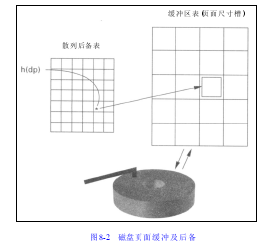
8.2 Disk Storage
1）数据库系统按照给定的磁盘页面地址（用符号dp表示）读取磁盘页面，并把它们存放到内存中称为缓冲区的地方
2）DB2一个页面大小是4KB
3）磁盘页面地址( dp )可以是连续的整数 (1,2,3,...)，也可以由设备号、柱面号、磁盘表面号和开始扇区地址组成。
1. 磁盘访问速度是极慢的

Slide 16
8.2 Disk Storage
1. 磁盘访问速度是极慢的
4）每一个读入的页面在一个称为散列后备表的结构里都有一个对应的项，该项指向了该页面在缓冲区中的位置。
5）访问数据时，如果页面已经在缓冲区中，则无需再访问磁盘

Slide 17
8.2 Disk Storage
2. DBA与磁盘资源分配
  DBA首先需要在磁盘上分配一些操作系统文件，假设这些文件名是fname1，fname2，…。许多操作系统允许DBA指定文件的大小和文件所在的磁盘设备。
  表空间是数据库基本的分配介质，所有请求磁盘空间的表、索引和其他对象都在表空间中收到分配给它们的空间。表空间对应于一个或多个操作系统文件，也可以跨越多个磁盘设备。

Slide 18
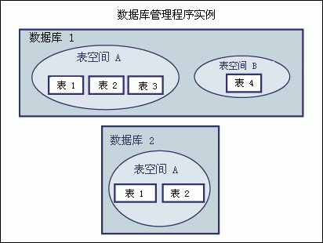
8.2 Disk Storage
2. DBA与磁盘资源分配

Slide 19
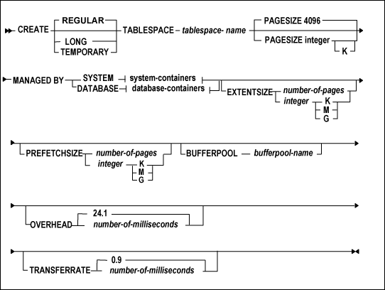
8.2 Disk Storage
2. DBA与磁盘资源分配

Slide 20
8.2 Disk Storage
2. DBA与磁盘资源分配
  create tablespace indexlabs
  managed by database
  using (file ‘c:\database\index.tbs’ 1000)
  extentsize 32 prefetchsize 32
  此示例演示了表空间的创建过程，这个表空间可以用于索引或常规数据。例如，你可以计划对你所创建的索引数据使用这个表空间，但是数据库管理员将允许在这个表空间中存储常规数据。

Slide 21
8.2 Disk Storage
2. DBA与磁盘资源分配
  由DBA决定是否可以创建多个命名的表空间。在大型系统上创建多个表空间有两个优点：
  (1) 可以让不同的磁盘设备作不同的用处
  (2) 如果卸下某个磁盘，不会影响到整个数据库
  当DBA或者具有 CREATE TABLE权限的用户创建表或者索引的时候，可以使用 Create Table或Create Index语句的可选子句TABLESPACE。这个子句可以让用户指定表空间的名字和表空间所在的磁盘。

Slide 22
8.2 Disk Storage
3.数据存储页面和行指针
  一旦创建了表并分配了初始区域，我们就可以向表中装载或者插入行。在一张堆组织的表中，记录总是一个接一个地插在第一个区域的第一页面里，直到第一个页面的空间使用完毕，然后使用第二个页面。当初始区域空间使用完毕的时候，系统会分配一个新的区域给这张表。这一过程将一直继续，直到区域数目到达了最大的数目或者没有页面可以被分配了为止。
  每一个行是由包含了列值的连续的字节组成的；每一个行与页面开始位置的偏移量是已知的。

Slide 23
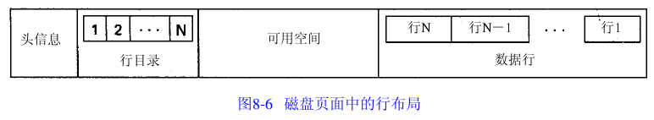
8.2 Disk Storage
3.数据存储页面和行指针
  假设新插入的记录是从右至左存放的，行目录是从左至右存放的，而中间的可用空间可以用于插入新的记录。这意味着如果在磁盘页面上删除一行并回收它所用的空间，剩下的行会向右移动，而行目录（通常不会删除）会向左移动，这样可用空间仍然在中间部分。

Slide 24
8.2 Disk Storage
3.数据存储页面和行指针
  数据库表中的行可以被行出现的磁盘页面地址和该页面中行的目录号唯一标识。这就是我们以前提到过的行指针，该行指针在索引结构中使用，用于按给定的索引键值来指向某个行。
  行指针在不同的系统中有不同的名字。在DB2 UDB中称为RID，通常我们统称为 ROWID。

Slide 25
8.3 The B-Tree Index
  B树是一种键控索引结构，它和其他内存中的索引结构类似，例如平衡二叉树、 AVL树、2-3树。它们的区别在于B树是存储在磁盘上的，只有需要访问时，某些项才会被调入内存中。
  When the Create Index statement is issued, an initial set of extents is created in the named tablespace. Then an index entry of the form (keyval, ROWID) is extracted for each of the N rows of the table. This sequence of index entries is then placed on disk and sorted in order by key value:

Slide 26
8.3 The B-Tree Index
  Example8.3.2 Binary Search of a Million Index Entries.
  假设表中有一百万行，因此在有序数组 arr[ ]中有一百万项。假设ROWID需要占用4个字节，键值也要占用4个字节（这是对于整型键值而言，如果对于字符串索引键可能需要更多的空间）。因此数组中的每一项是8个字节，一个2KB的磁盘页面最多可以存放 2048/8=256个有序项（忽略额外开销）。

Slide 27
8.3 The B-Tree Index
  Example8.3.2 Binary Search of a Million Index Entries.
  二分查找法首先检查2¹⁹-1=524 287那一项中的keyval的值，与x进行比较，接着根据比较的结果向左或者向右移动2¹⁸=262 144项。每一次后续检测移动的距离是上一次的一半。图8-9显示了后续检测的模式，即每一次从前一次检测移动距离的情况。

Slide 28
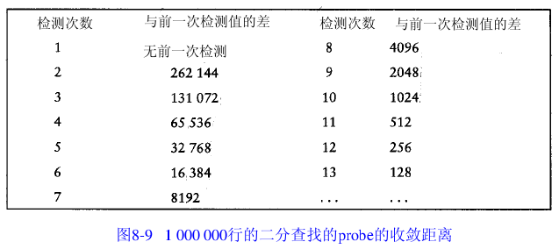
8.3 The B-Tree Index
  Example8.3.2 Binary Search of a Million Index Entries.

Slide 29
8.3 The B-Tree Index
  Example8.3.2 Binary Search of a Million Index Entries.
  直到第13次，前一次的和当前的行指针所指的项才有可能在同一个页面上。因为每一个页面上最多只有256项，所以前12次中，该算法都是不停地在不同页面之间来回切换。如果我们假设访问过的页面不会驻留在内存中，那么这就意味着我们至少要作12次I/O操作！
  改进方法：可以使用B树来对二分法查找加以改进。

Slide 30
8.3 The B-Tree Index
  Example8.3.3 B-Tree Structure for a Million Index Entries.
  假设每一页上有256个索引项，那么一共有CEIL(1 000 000/256)=3907个页面包含索引项。这些包含 (keyval,ROWID)形式索引项的页面，是B树结构中的叶节点。
  考虑目录项的创建问题，目录项上需要一个指向每个叶节点的指针（一个页面号，我们称为节点指针np）和一个在这些指针之间的键值。图8-10给出了这种结构的一个例子。注意，叶节点的ROWID值没有画出。

Slide 31
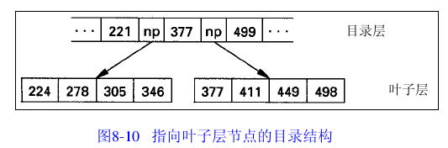
8.3 The B-Tree Index
  Example8.3.3 B-Tree Structure for a Million Index Entries.

Slide 32
8.3 The B-Tree Index
  Example8.3.3 B-Tree Structure for a Million Index Entries.
  假设ROWID需要占用4个字节，键值也要占用4个字节，因此数组中的每一项是8个字节。假设一个2KB的磁盘页面最多可以存放2048/8=256个数据项，一百万个索引项共需要占用3907（1000000/256=3907）个页面，因此叶子层有3907个页面

Slide 33
8.3 The B-Tree Index
  Example8.3.3 B-Tree Structure for a Million Index Entries.
  上一层目录节点需要3907个节点指针和3906个分隔符键值，（np，sepkeyval），目录项所需空间和叶子项所需空间差不多，大概8字节，因此3907个索引项大概需要（3907/256）=16个页面
  建立这些索引项的上层节点，需要16个索引项，这个数目保证在一个页面中就可以保存得下，这就是B树的根节点。

Slide 34
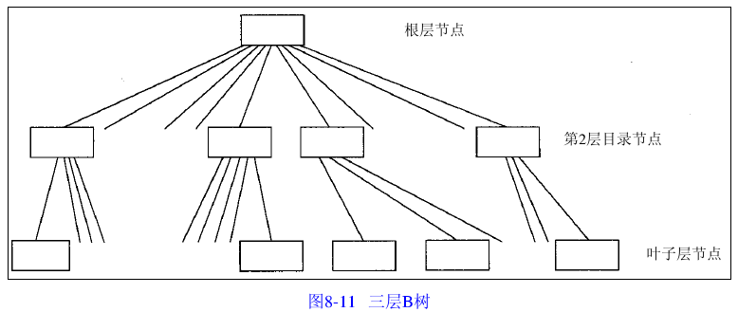
8.3 The B-Tree Index
  Example8.3.3 B-Tree Structure for a Million Index Entries.

Slide 35
8.3 The B-Tree Index
  Example8.3.3 B-Tree Structure for a Million Index Entries.
  我们把所有叶子层以上的节点，包括根节点，统称为目录节点或者索引节点。根节点以下的目录节点有时候又称为树的内节点，叶节点的层号称为B树的深度。
  为了找到任一叶节点，首先读入根节点，然后依次找到下面各层的目录页面，最后找到我们所需要的叶节点，然后在叶节点中查找键值。则我们只需要进行三次I/O操作就可以访问到所需的数据项。

Slide 36
8.3 The B-Tree Index
  Example8.3.3 B-Tree Structure for a Million Index Entries.
  B树比二分查找法快得多的原因在于一个目录节点页面上的所有项都包括了指向下一层节点的指针，（一页包含256个数据项）一共可以指向256个低一层节点，而在二分查找中，只能二选一，结果只有两个节点被访问到。
  一个三层的B树可以访问到256³个叶子层索引项

Slide 37
8.3 The B-Tree Index
  Example8.3.3 B-Tree Structure for a Million Index Entries.
  如果我们假设某B树带有f个扇出，我们可以检测CEIL (logf(N))次来访问叶子层的N项。因此如果扇出数为256，我们可以通过CEIL(log₂₅₆(1 000 000))=3次检测访问到1 000 000个叶子项。
  而对于二分查找，需要CEIL(log₂(1 000 000))=20次检测。当然达到某一点以后，二分查找不需要页面 I/O操作。
  在例8.3.3中，上两层一共才 17个页面，和叶节点有3907个页面相比毕竟不多。把所有索引节点放在缓冲区中可以把I/O次数减少到一次。

Slide 38
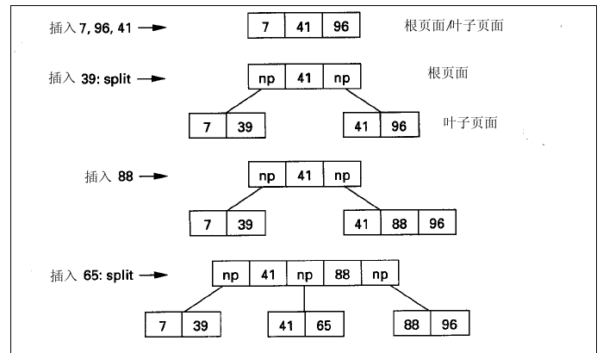
8.3 The B-Tree Index
Dynamic Changes in the B-Tree

Slide 39
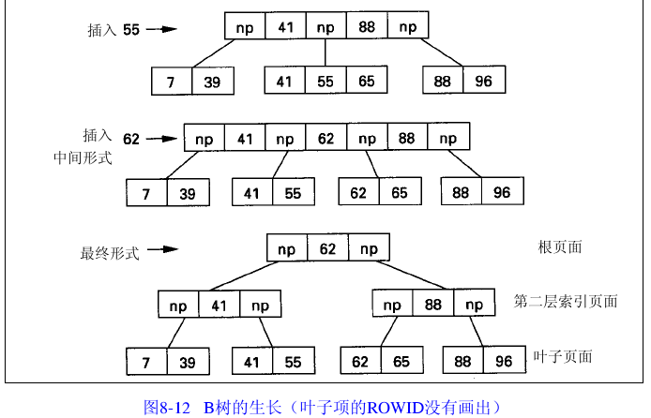
8.3 The B-Tree Index
Dynamic Changes in the B-Tree

Slide 40
8.3 The B-Tree Index
Dynamic Changes in the B-Tree
  合并节点的思想有点复杂，在删除的时候需要额外的I/O操作。大多数的数据库系统都允许在不需要自动地重新平衡的前提下，减少节点的个数。
  不使用稀疏索引的主要原因不是因为磁盘空间（我们已经说过，磁盘是很便宜的），而是对分布在大量叶节点上的范围查询引起的磁盘I/O。为了解决这个效率的问题，在许多数据库产品中都提供了对 B树进行重组织的实用程序。这种实用程序能复制原始索引的建立过程，然后产生一个新而“干净”的 B树。

Slide 41
8.3 The B-Tree Index
Properties of the B-Tree
  1) 每一个节点都是和磁盘页面大小一致，并存放在磁盘上的某个合适位置。
  2) 叶子层以上的节点包含目录项，有n－1个分隔符键值和n个指向下一层B树节点的磁盘指针。
  3) 叶子层上的节点包含形式为(keyval，ROWID)的项，指向被索引的行。
  4) 根节点以下的，所有节点都是至少半满的（进行多次删除之后，可能会不满足这一条件，除了DB2 UDB外）。
  5) 根节点至少有两个项（除非只有一行录被索引并且根节点是包含一个(keyval，ROWID)对的叶节点）。

Slide 42
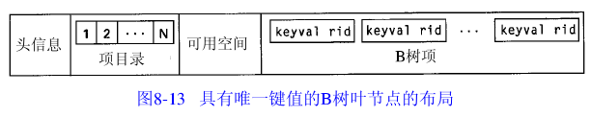
8.3 The B-Tree Index
Index Node Layout and Free Space

Slide 43
8.3 The B-Tree Index
Index Node Layout and Free Space
  Example 8.3.4 修改后的一百万个索引项的B树结构 再次假设一个索引项的大小是8个字节，一个节点页面的大小是2048个字节。但是，现在我们假设有48个字节的头信息，根层以下的节点大约是70%满的。每个节点上有1400个字节用于索引项，即有1400/8=175项。在叶子层有1 000 000项，这就意味着需要 CEIL(1 000 000/175)=5715个叶节点页面，所以在更高一层有 CEIL(5715/175)=33个页面节点。因此在根层有33个目录项，该B树的深度也为3。

Slide 44
8.3 The B-Tree Index
Index Node Layout and Free Space
  如果想创建一棵包含M行的B树，那么该B树的层数k是：K = CEIL(logn( M ) )
  因此，树的深度和行的数目是对数的关系。
  通常，深度为3的B树使所有叶子层以上的节点都在内存缓冲区中。但是很少有叶子层节点是存放在内存缓冲区中的，因此查找叶子层键值的实际的I/O操作的次数应该是1。

Slide 45
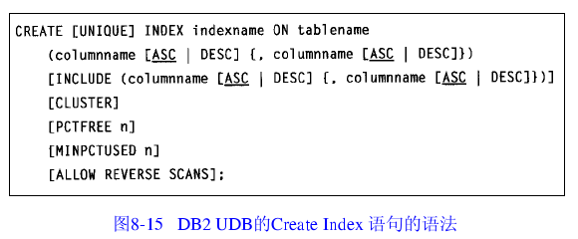
8.3 The B-Tree Index
The Create Index Statement in DB2 UDB
PCTFREE子句中n的值可以从 0到99，这个数字决定了当索引第一次创建的时候，每个 B树节点页面将不被填充的百分比。这个空间用于当插入新行的时候那些新的索引项的插入。 PCTFREE的缺省值是10，该值越大允许在节点分裂前能插入的行越多。

Slide 46
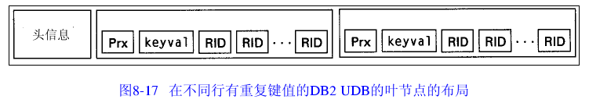
8.3 The B-Tree Index
Duplicate Key Values in an Index
  当重复个数增加的时候，叶子层索引需要的空间主要就是RID值所需要的空间。

Slide 47
8.4 Clustered and Non-Clustered Indexes
Clustered Indexes
  根据索引键值把书放在书架上或者把记录行放在磁盘上被称为聚簇( clustering )。所引用的行和键值顺序一样的索引称为聚簇索引（clustered index ，有时在 DB2 UDB 中称为clustering index）。
  非聚簇索引(non-clustered index)具有连续键值的行在磁盘上的位置可能相隔很远。

Slide 48
8.4 Clustered and Non-Clustered Indexes
Clustered Indexes
  B树主索引肯定是聚簇索引，因为行的顺序必须和索引中键值的顺序一致。
  数据库中的聚簇索引的优点在于：当所需要的行彼此间很靠近的时候，这些查询可以更有效地执行。因为查询需要的平均行只是一个页面中的很小一部分，所以如果行是聚簇在一起的，那么我们只要读出含有一个所需行的那一个页面，其他所需的行就可能位于同一页面上。这样，访问其他行的时候，我们可能就不需要进行 I/O操作。

Slide 49
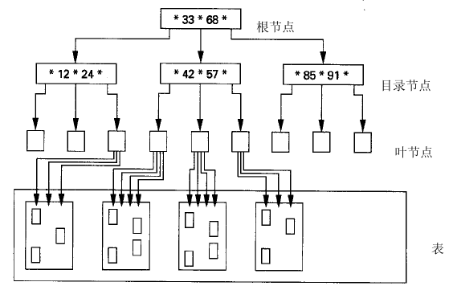
8.4 Clustered and Non-Clustered Indexes
Clustered Indexes vs Non-Clustered Indexes
Clustered Index

Slide 50
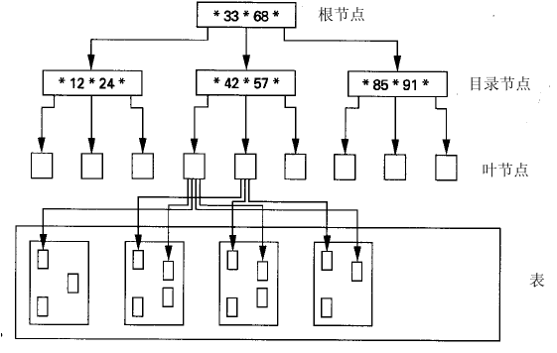
8.4 Clustered and Non-Clustered Indexes
Clustered Indexes vs Non-Clustered Indexes
Non-Clustered Index

Slide 51
8.4 Clustered and Non-Clustered Indexes
Clustered Indexes vs Non-Clustered Indexes
  例8.4.1 一个大的商店在美国一共有上百家的分店，并有 1000万个顾客。该商店创建了一张customers表，其中的列名分别为 straddr ，cityst ， zipcode ，age ，incomeclass（值从1到10，表明家庭收入的等级，从低到高），hobby( 50个不同的值，从飞行学到动物学 )，major1dept，major2dept（顾客消费最多的两个部门），还有一些其他的列属性。
  customers表的主要用处是找出应该给哪些顾客投递邮件。通常情况下，这种情况发生在某一个特定的地区，甚至是某个特定的分店（因为不同地区在购买什么样的商品方面有不同的要求，我们也没有足够多的商品可以在某个地区的所有商店里出售）。因此我们需要通过下面的Select 语句给Boston地区的喜爱运动的顾客投递运动设备标签：

Slide 52

8.4 Clustered and Non-Clustered Indexes
Clustered Indexes vs Non-Clustered Indexes
我们在 city列上建立一个聚簇索引，可减少I/O次数，加快查询速度

Slide 53
SQL Server－索引
生成与管理索引
  索引是对数据进行排序的一种方式。对一个数据表或视图建立索引，可以加快数据检索和修改的速度。在SQL Sever中，有三种索引类型：唯一索引、簇索引和非簇索引。
  格式：
    CREATE [UNIQUE] [CLUSTERED|NONCLUSTERED] INDEX <索引名>
    ON <表名> (<列名>[<次序>] [，<列名>[<次序>]]…);
    UNIQUE表明此索引的每一个索引值只对应唯一的数据记录。
    CLUSTER表示要建立的索引是聚簇索引。即索引项的顺序与表中记录的物理顺序一致的索引组织。

Slide 54
SQL Server －索引
生成与管理索引
  唯一索引
    唯一索引要求所有数据行中任意两行的被索引列不能存在重复值（包括空值NULL）。
    有以下两种方式建立唯一索引：
    在CREATE TABLE或ALTER TABLE语句中设置列级或表级 PRIMARY KEY或 UNIQUE约束时，SQL Sever自动为这些约束创建唯一索引。
    在CREATE INDEX语句中使用UNIQUE选项创建唯一索引。

Slide 55
SQL Server －索引
生成与管理索引
  唯一索引
    Example ：为S，C，SC三个表建立索引。其中S表按学号升序建唯一索引，C表按课程号降序建唯一索引，SC按学号升序和课程号降序建唯一索引。
    CREATE UNIQUE INDEX stusno ON S（s# ASC）;
    CREATE UNIQUE INDEX coucno ON C（c# DESC）;
    CREATE UNIQUE INDEX scno ON SC（s# ASC，c# DESC）;

Slide 56
SQL Server －索引
生成与管理索引
  簇索引
    在簇索引中，实际上是按索引键值排序之后才存储表格数据
    例如：对存储电话簿数据的表，LastName, FirstName列比Phone列更适合进行簇索引。因为通常按人名查找电话号码，将它们集中存储在一起，更利于加快查找
    例如：CREATE CLUSTER INDEX stusname ON s(sname)；
    将会在S表的sname列上建立一个聚簇索引，而且S表中的记录将按照sname值的升序存放。
  簇索引是一种要求行的物理存储顺序与索引顺序完全相同的索引。一个表只允许建立一个簇索引。由于在建立簇索引时要改变表中数据行的物理顺序，所以应在其他非簇索引建立之前建立簇索引，以免引起SQL Sever 重新构造非簇索引。它的优点是检索速度快，但建索引的时间长。

Slide 57
SQL Server －索引
生成与管理索引
  非簇索引
    非簇索引包含一个索引值和一个指向数据行的指针，索引值是被索引列的键值。非簇索引不改变行的物理存储顺序。
    非簇索引不按顺序排列表格数据，并且也不要求重排表格，因此一个表可以生成多个非簇索引。一个表最多可以建立249个非簇索引，其中包括用CREATE INDEX语句显式建立的非簇索引，以及各种约束所建立的非簇索引。
    与簇索引相比，非簇索引建立的速度快，但比簇索引占用空间多。因此，对于实时性要求高的应用，应使用非簇索引；而对于磁盘空间占用大且实时性要求不高的应用，应使用簇索引。

Slide 58
SQL Server－索引
生成与管理索引- 删除索引
  格式：
    DROP INDEX <索引名>
    例如：删除s表的stusname索引。
    DROP INDEX stusname ;

Slide 59
DB2 UDB－索引
  除非已经存在用户定义索引，否则会根据主关键字来自动创建主索引关键字。
  任何作为索引关键字一部分的列都限长255字节，索引中最大列数为16，索引关键字的最大长度是1024字节。同样，大型索引关键字也会减慢处理请求的速度。
  索引数据可以与表数据存储在相同的表空间中，也可以存储在单独的表空间。
  应用程序并不会直接使用索引，是否使用索引或潜在的索引由查询优化器决定。

Slide 60
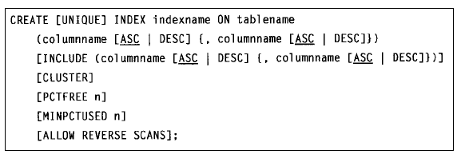
DB2 UDB－索引
一张表只能有一个索引被标识为聚簇索引。
当空表上的一个索引被标识为聚簇索引时，在装载新行（load）前，用户必须按CLUSTER键值对操作系统文件中的行排序。如果事先排序记录不方便的话，可以按任何顺序装载行并调用REORGANIZE命令。
实际上，整个结构像一个扩充了一层的 B树，按键值排序的行在新的叶子层，而原来的叶子层则作为高一层的目录层。这是我们期望的 B树主索引结构。
  SQL语句：

Slide 61
DB2 UDB－索引
  SQL语句：
The PCTFREE can be used to control the amount of free space left on an index page when an index is created. The default is 10% and the valid range of values is 0-90. By setting the value to a higher number, index page splits can be minimized. By setting the value to a lower number, fewer pages could be required to store the index for a read-only table.
如果页面上没有可用槽了，那么 B树就不会分裂该叶节点页面，如果可能的话则在当前区域内分配一个新页面。
若当前区域 ( extent )满了，则在表的最后的另一个区域中分配一个新页面。

Slide 62
DB2 UDB－索引
  SQL语句：
MINPCTUSED indicates whether indexes are defragmented online and the threshold for the minimum percent of space used on an index leaf page. If, after a key is deleted from an index leaf page, the percentage of space used on the page is at or below the percentage specified for MINPCTUSED, an attempt is made to merge the remaining keys on this page with those of a neighboring page.

Slide 63
DB2 UDB－索引
  SQL语句：
Indexes may be bidirectional (ALLOW REVERSE SCANS) and can backward scans. These indexes will facilitate MIN and MAX functions, previous key, eliminate need for the optimizer to create a temporary
scan, and eliminate the need for a redundant reverse order index.

Slide 64
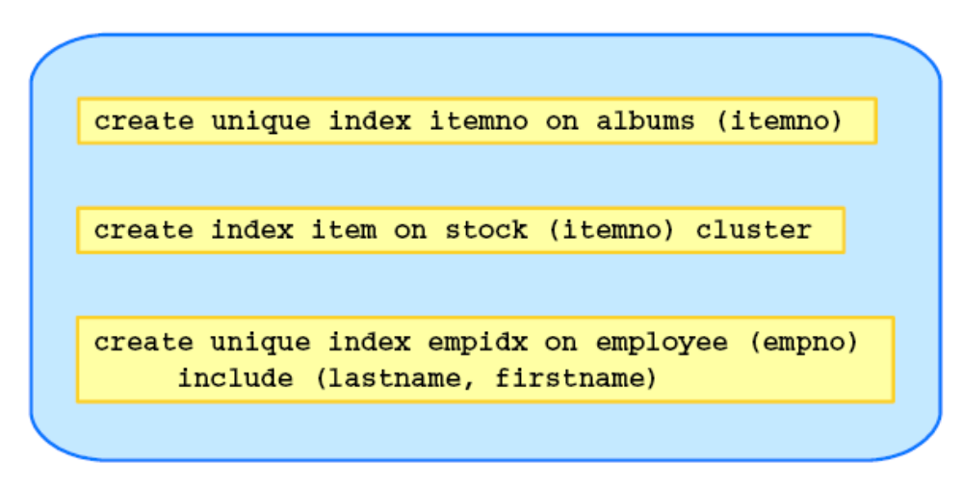
DB2 UDB－索引
  SQL语句：

Slide 65
DB2 UDB－索引
  The last example shows another unique index. In this case, we want to create a unique index on the column EMPNO of the table EMPLOYEE. But, by analyzing the queries that run against the EMPLOYEE table, we have found that frequently, when a look up is being done by employee number, the data of interest is found in columns LASTNAME and FIRSTNAME (for example, those are the columns specified on the select clause when the where clause provides a value for EMPNO).
  With this being the case, we can use a capability of DB2 - that of creating a unique index with include columns. The include columns are carried as data on the leaf pages of the index. You cannot do searches based on the values of the include columns, but by having the include columns in the index, you may be able to avoid data page access if all the data of interest is found in the index.

